Slide 1
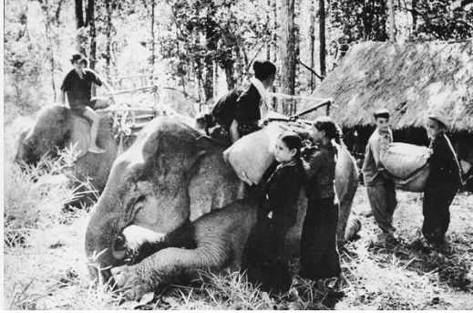
Bài 2: ĐẮK LẮK TỪ NĂM 1945 ĐẾN NĂM 1975 (Thời lượng:3 tiết)
I. MỤC TIÊU.
Về năng lực:
- Trình bày được âm mưu và thủ đoạn của TD Pháp, ĐQ Mĩ đối với Đắk Lắk.
- Nêu được các PT kháng chiến chống TD Pháp và ĐQ Mĩ của nhân dân các DT ở Đắk Lắk.
-Phân tích được nguyên nhân thắng lợi và ý nghĩa lịch sử của 2 cuộc kháng chiến chống Pháp và chống Mĩ.
2. Về phẩm chất:
- Chăm chỉ, tích cực học tập khám phá phong trào yêu nước của đồng bào các dân tộc ở Đắk Lắk.
- Biết yêu quê hương Đắk Lắk và trân trọng những giá trị truyền thống của quê hương.

Slide 2
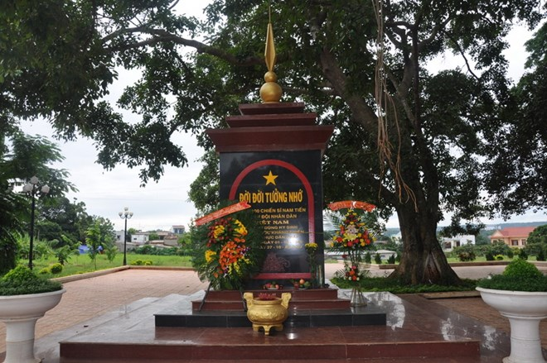
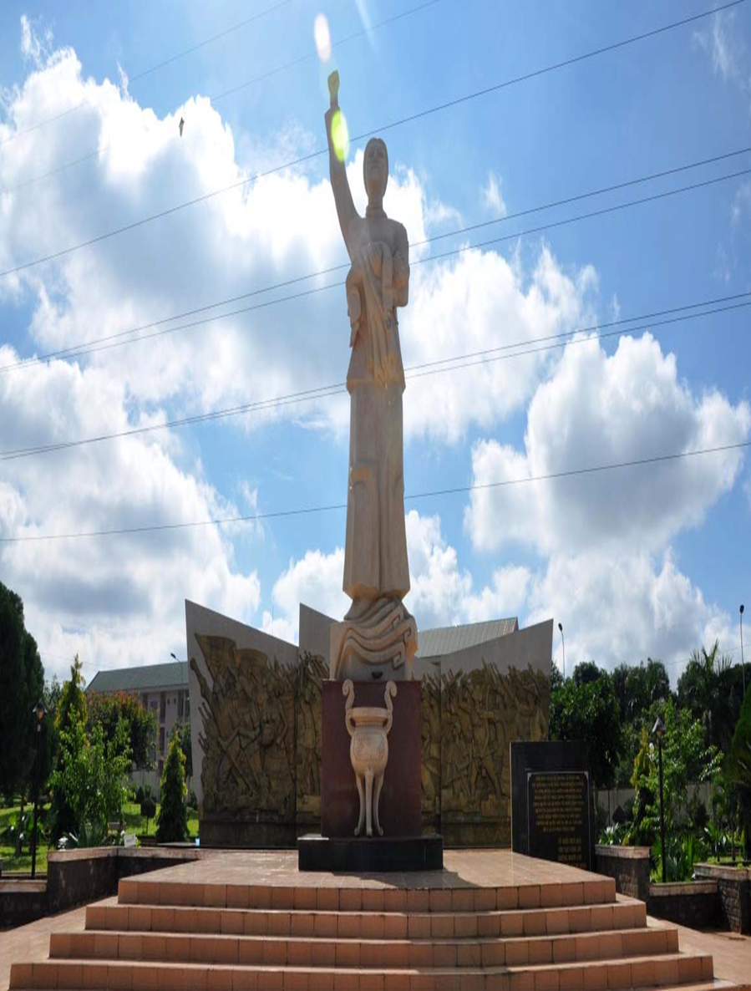
Bài 2: ĐẮK LẮK TỪ NĂM 1945 ĐẾN NĂM 1975 (Thời lượng:3 tiết)
1. HOẠT ĐỘNG MỞ ĐẦU
Bia tưởng niệm các chiến sĩ Nam Tiến
Tượng đài Mậu Thân
Hoạt động cá nhân
Thực hiện nhiệm vụ: Quan sát hình ảnh: Bia tưởng niệm các chiến sĩ Nam Tiến và tưởng đài Mậu Thân ở Buôn Ma Thuột.
- Nêu những hiểu biết của em về những hình ảnh này?

Slide 3
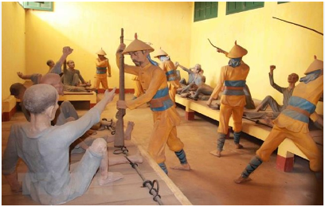
2. HOẠT ĐỘNG HÌNH THÀNH KIẾN THỨC.
I/ THỰC DÂN PHÁP QUAY TRỞ LẠI XÂM LƯỢC ĐẮK LẮK
a. Tình hình Đắk Lắk sau cách mạng tháng 8 /1945
Hoạt động cá nhân:
- Yêu cầu HS cả lớp đọc tài liệu, trình bày nội dung sau: Những khó khăn và thuận lợi của Đắk Lắk sau cách mạng tháng Tám năm 1945.

Slide 4
2. HOẠT ĐỘNG HÌNH THÀNH KIẾN THỨC.
I/ THỰC DÂN PHÁP QUAY TRỞ LẠI XÂM LƯỢC ĐẮK LẮK
a. Tình hình Đắk Lắk sau cách mạng tháng 8 /1945
Đắk Lắk đứng trước nhiều khó khăn, thử thách. Ngân khố chỉ còn 4.000 đồng bạc Đông Dương. Trên 90% đồng bào các dân tộc mù chữ và không biết nói tiếng phổ thông. Nhiều phong tục tập quán lạc hậu, mê tín dị đoan vẫn chi phối đời sống vật chất và tinh thần của các dân tộc. Lực lượng vũ trang mới hình thành, 2 Bài 11 quân số không nhiều, chưa được huấn luyện và ít kinh nghiệm
Bên cạnh khó khăn, Đắk Lắk cũng có những thuận lợi nhất định. Đó là sự lãnh đạo trực tiếp của Đảng Cộng sản và lòng nhiệt tình cách mạng của nhân dân. Chính quyền cách mạng tuyên bố xoá bỏ mọi chính sách thuế khoá bất công của thực dân, phong kiến; mở kho thóc, kho muối, kho nông cụ để cứu trợ người nghèo. Nhiều công chức, binh lính người dân tộc tham gia chính quyền như: Y Blôk Êban, Y Wang Mlô Duôn Du, Y Bih Alêô, Y Ngông Niê Kdăm,….

Slide 5
2. HOẠT ĐỘNG HÌNH THÀNH KIẾN THỨC.
I/ THỰC DÂN PHÁP QUAY TRỞ LẠI XÂM LƯỢC ĐẮK LẮK
b. Thực dân Pháp quay trở lại xâm lược Đắk Lắk.
- Hoạt động cá nhân hoặc cặp đôi: Yêu cầu HS cả lớp đọc tài liệu, trả lời câu hỏi: Thực dân Pháp quay trở lại xâm lược Đắk Lắk như thế nào?

Slide 6
2. HOẠT ĐỘNG HÌNH THÀNH KIẾN THỨC.
I/ THỰC DÂN PHÁP QUAY TRỞ LẠI XÂM LƯỢC ĐẮK LẮK
b. Thực dân Pháp quay trở lại xâm lược Đắk Lắk.
Ngày 23 – 9 – 1945, thực dân Pháp nổ súng tấn công Sài Gòn, chính thức xâm lược nước ta lần thứ hai. Tháng 11 – 1945, quân Pháp từ miền Đông Nam Bộ có quân Nhật tiếp sức, theo Đường 14 đánh lên Tây Nguyên. Ngày 6 – 12 – 1945, quân Pháp tiến hành đánh chiếm thị xã Buôn Ma Thuột. Trước thế của địch mạnh, quân ta buộc phải rút lui, bảo toàn lực lượng. Thị xã Buôn Ma Thuột rơi vào tay địch

Slide 7
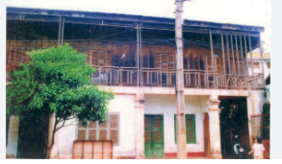
II/ PHỐI HỢP VỚI ĐỒNG BÀO CẢ NƯỚC, KHÁNG CHIẾN CHỐNG THỰC DÂN PHÁP XÂM LƯỢC (1945 – 1954)
Hoạt động nhóm:
Yêu cầu các nhóm thực hiện nhiệm vụ sau: nghiên cứu tài liệu, trình bày nội dung: Những chuẩn bị cho cuộc kháng chiến chông Pháp của nhân dân Đắk Lắk và những đóng góp của chiến trường Đắk Lắk đối với cuộc kháng chiến chống Pháp.

Slide 8
II/ PHỐI HỢP VỚI ĐỒNG BÀO CẢ NƯỚC, KHÁNG CHIẾN CHỐNG THỰC DÂN PHÁP XÂM LƯỢC (1945 – 1954)
Về quân sự, tháng 7 năm 1946, tiểu đoàn N’Trang Lơng được thành lập, đến tháng 3 năm 1947, phát triển thành trung đoàn 84 N’Trang Lơng. Các đơn vị du kích trong tỉnh được tổ chức lại thành đội Vũ trang tuyên truyền (viết tắt là VT3) để xây dựng lực lượng cơ sở. Đến năm 1950, lực lượng cách mạng các tỉnh phát triển mạnh. Ngày 15 – 7 – 1950, chiến dịch mở màn với trận đánh cứ điểm Ma Phu, tiếp đó là các trận đánh ở Ma Drik, Blôi, Đường 7, Đường 21,… Tinh thần chiến đấu của quân Pháp sa sút nghiêm trọng. Quân và dân Đắk Lắk gần như làm chủ vùng nông thôn rộng lớn ở phía Đông tỉnh, hình thành khu căn cứ địa vùng tam giác M’Drắk – Cheo Reo – Buôn Hồ.
Trong các năm 1953 – 1954, phối hợp với chiến dịch Đông – Xuân và chiến dịch Điện Biên Phủ, quân dân Đắk Lắk đã mở các cuộc tiến công, góp phần đánh bại cuộc hành quân Át-lăng (Atlante), một bộ phận quan trọng của kế hoạch Na-va (Navarre). Chiến thắng Điện Biên Phủ đã làm nức lòng và tiếp thêm sức mạnh cho quân dân Đắk Lắk tiến công địch, tiêu biểu là trận đèo Cư Đrê(*) (17 – 7 – 1954)

Slide 9
III/ KHÁNG CHIẾN CHỐNG ĐỀ QUỐC MĨ XÂM LƯỢC
a) Âm mưu, biện pháp của Mĩ và chính quyền Sài Gòn đối với Đắk Lắk
- Hoạt động cá nhân: Yêu cầu học sinh đọc tài liệu, cho biết: Đế quốc Mĩ và chính quyền Sài Gòn đã có âm mưu gì đối với đồng bào các dân tộc ở Đắk Lắk?

Slide 10
III/ KHÁNG CHIẾN CHỐNG ĐỀ QUỐC MĨ XÂM LƯỢC
a) Âm mưu, biện pháp của Mĩ và chính quyền Sài Gòn đối với Đắk Lắk
Mĩ tiến hành viện trợ kinh tế, quân sự và thành lập chính quyền tay sai Ngô Đình Diệm. Năm 1959, chính quyền tay sai lê máy chém lên Đắk Lắk thực hiện chiến dịch “tố cộng, diệt cộng”. Chúng đánh phá các buôn làng, thành lập “khu dinh điền”, “ấp tân sinh” nhằm tách đồng bào ra khỏi cách mạng. Chúng xây dựng hàng trăm đồn bốt, tiểu khu, chi khu quân sự, các cụm thông tin liên lạc dày đặc, tạo thành một hệ thống kìm kẹp hà khắc
Song hành với đàn áp quân sự, đế quốc Mĩ còn thực hiện chính sách chia rẽ dân tộc, miệt thị đồng bào, phá hoại khối đoàn kết dân tộc. Để thực hiện âm mưu đó, chúng lập ra “Nha đặc trách thượng vụ”(1964) , “Phủ Đặc uỷ thượng vụ” (1969), “Bộ phát triển sắc tộc”, các sở, ti, sắc tộc,… xúi giục các phần tử cơ hội thành lập các tổ chức phản động như FULRO (năm 1964)

Slide 11
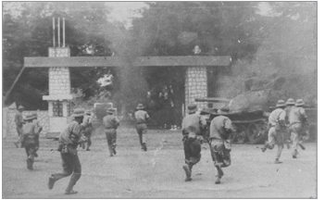
III/ KHÁNG CHIẾN CHỐNG ĐỀ QUỐC MĨ XÂM LƯỢC
b) Cuộc đấu tranh chống Mĩ cứu nước của đồng bào các dân tộc Đắk Lắk.
c) Ý nghĩa và nguyên nhân thắng lợi.
- HOẠT ĐỘNG NHÓM: Yêu cầu các nhóm thực hiện nhiệm vụ sau: (giao trước)
Nghiên cứu tài liệu, kết hợp với tự tìm hiểu từ thực tế, trên intenet, phỏng vấn nhân chứng… Trình bày, giới thiệu những chiến thắng của quân và dân Đắk Lắk đã đạt được trong cuộc kháng chiến chống Mĩ cứu nước theo các giai đoạn: 1954- 1960; 1961-1965; 1965 -1968; 1969- 1973; 1974 – 1975. Ý nghĩa lịch sử, nguyên nhân thắng lợi.
- Hình thức trình bày: Trình chiếu PP, Sơ đồ tư duy, tranh ảnh…

Slide 12
III/ KHÁNG CHIẾN CHỐNG ĐỀ QUỐC MĨ XÂM LƯỢC
b) Cuộc đấu tranh chống Mĩ cứu nước của đồng bào các dân tộc Đắk Lắk.
* Từ đấu tranh chính trị đòi thi hành Hiệp định Giơ-ne-vơ đến phong trào tấn công nổi dậy làm chủ nông thôn (1954 – 1960
* Phá ấp chiến lược, giải phóng nông thôn, góp phần làm thất bại chiến lược “Chiến tranh đặc biệt” của Mĩ – Chính quyền Sài Gòn (1961 – 1965
* Chống “Chiến tranh cục bộ” của đế quốc Mĩ, Tổng tiến công và nổi dậy Tết Mậu Thân 1968 (1965 – 1968)
* Góp phần làm thất bại chiến lược “Việt Nam hoá chiến tranh” của đế quốc Mĩ (1969 – 1973)
* Chống bình định lấn chiếm, phá hoại Hiệp định Pari, tổng tấn công và nổi dậy giải phóng thị xã Buôn Ma Thuột, giải phóng tỉnh Đắk Lắk (1973 – 1975

Slide 13
III/ KHÁNG CHIẾN CHỐNG ĐỀ QUỐC MĨ XÂM LƯỢC
c) Ý nghĩa và nguyên nhân thắng lợi.
Thắng lợi của quân và dân Đắk Lắk đã góp phần to lớn vào thắng lợi của hai cuộc kháng chiến chống thực dân Pháp và đế quốc Mĩ, viết thêm trang sử hào hùng trong lịch sử dựng nước và giữ nước của dân tộc. Cuộc kháng chiến chống thực dân Pháp và đế quốc Mĩ thắng lợi là nhờ sự lãnh đạo tài tình, sáng suốt của Đảng và Bác Hồ, trực tiếp là Đảng bộ địa phương đã tiếp thu và vận dụng một cách sáng tạo đường lối kháng chiến vào thực tiễn địa phương

Slide 14
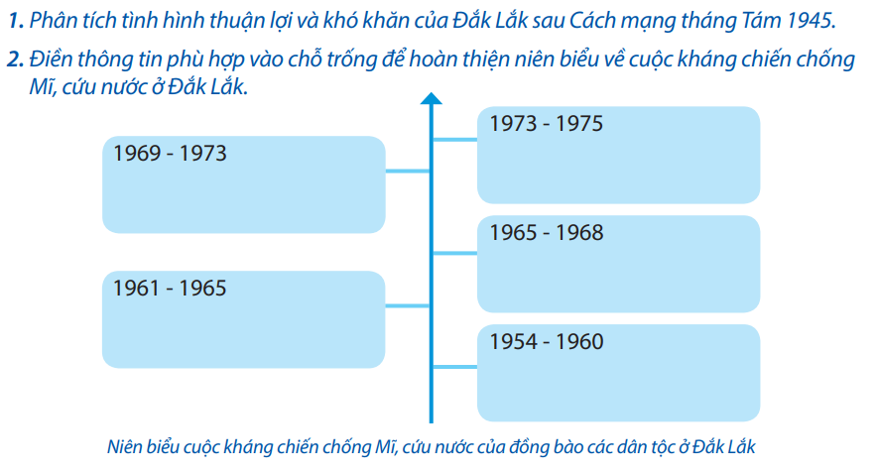
LUYỆN TẬP

Slide 15
VẬN DỤNG

Slide 16
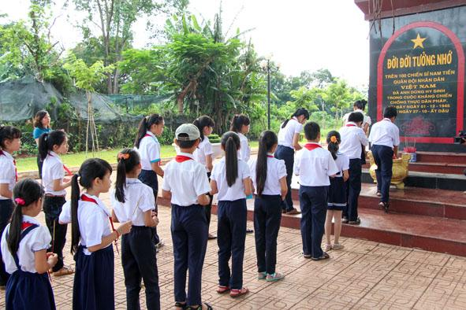
VẬN DỤNG

Slide 17
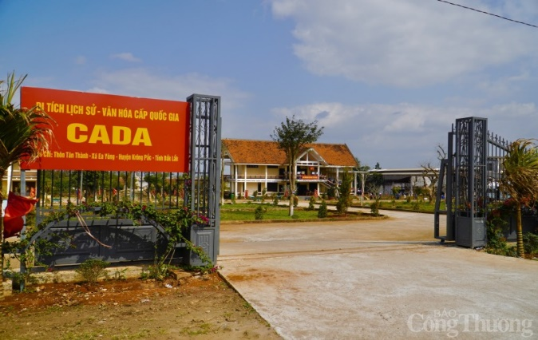
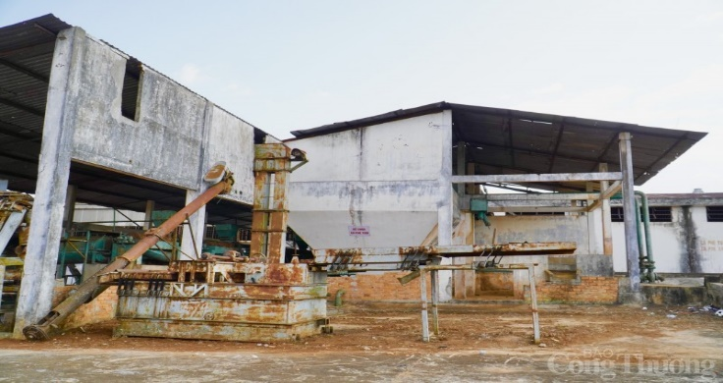
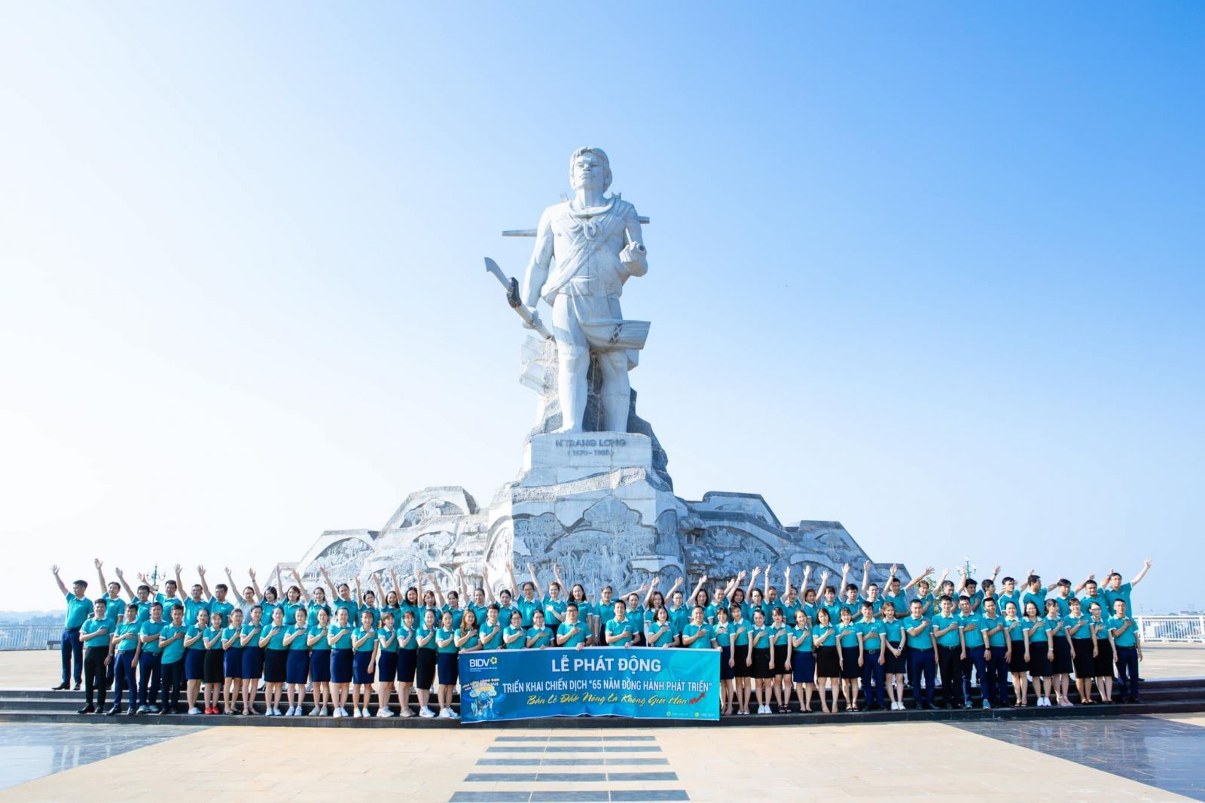
VẬN DỤNG
Tượng đài Anh hùng dân tộc N’Trang Lơng (ĐăkNông) và các dân tộc Tây Nguyên là nơi giáo dục thế hệ trẻ về tinh thần yêu nước, ý chí đấu tranh kiên cường của người thủ lĩnh chốn đại ngàn

